Slide 1
Laboratorio di Intelligenza Artificiale
Modellazione di problemi di ricerca tramite la libreria Java aima.search
Università degli Studi di Ferrara
Alexandru Constantin Popescu

Slide 2
Obiettivi del progetto
Trovare una soluzione ai 3 problemi proposti
Visualizzare lo stato iniziale e quello finale rappresentante la soluzione
Mostrare le azioni eseguite per raggiungere lo stato goal

Slide 3
aima.search
Libreria Java utilizzata per la risoluzione di problemi modellati nello spazio degli stati
Supporto per la ricerca non informata
Supporto per la ricerca informata

Slide 4
aima.search
Fornisce interfacce per la definizione dello stato goal, della funzione euristica e del costo del singolo step
SuccessorFunction, ossia un’interfaccia grazie alla quale si ottengono tutti i successori (stato + operatore applicato per giungere a tale stato) di uno specifico stato
Ricerca su albero o su grafo (nodi già visitati vengono ignorati)

Slide 5
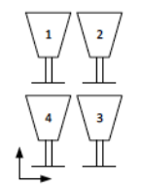
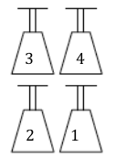
Problema dei bicchieri
Stato iniziale
Stato finale
Flipdown: capovolgi i bicchieri sulla riga superiore solo se entrambi rivolti verso l’alto
Rotate: sposta tutti i bicchieri di un’unità in senso antiorario

Slide 6
Problema dei bicchieri
Costo singolo step = 1
Valore euristica: numero dei bicchieri rivolti verso l’alto
Soluzione
Flipdown
Rotate
Rotate
Flipdown

Slide 7
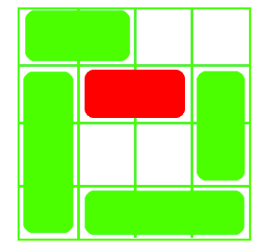
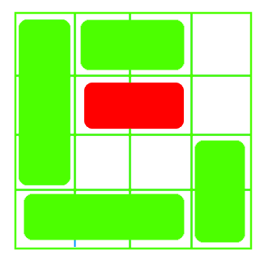
Rush Hours
1
1
2
4
2
4
3
3
Stato iniziale
Stato finale
Lo scopo del gioco è far uscire l’auto rossa, spostando una sola volta i veicoli verdi

Slide 8
Rush Hours
Costo singolo step = 1
Euristica che dipende dallo stato dall’automobile posta fra l’auto rossa e l’uscita (cioè se è possibile spostarla oppure no nella mossa successiva)
Soluzione
Auto1 destra di 1
Auto2 sù di 1
Auto3 sinistra di 1
Auto4 giù di 1

Slide 9
Problema del sorting
[-9,5,2,10,6,89,-6,87,1,3,55,-20,0]
[-20, -9, -6, 0, 1, 2, 3, 5, 6, 10, 55, 87, 89]
Ordinare un vettore di interi facendo, ad ogni passo, uno scambio di 2 elementi se non già in ordine.
A partire dal vettore non ordinato (stato iniziale) uno stato successivo è rappresentato dallo stesso vettore con 2 elementi non ordinati scambiati.

Slide 10
Problema del sorting
Costo singolo step (singolo scambio) = 1
Funzione euristica: numero di interi fuori posto/2

